Slide 1
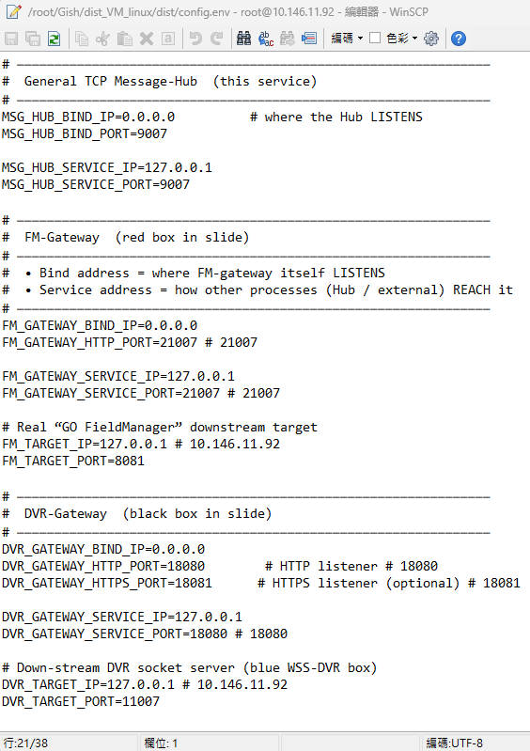
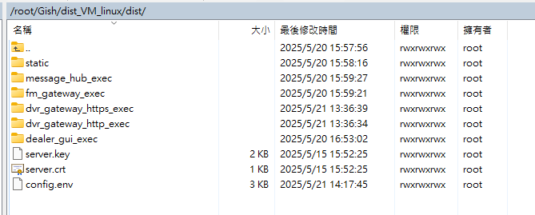
提交測試部署說明
已打包至/root/Gish/dist_VM_linux/dist
Config.env為設定檔，其他東西都不用動，實際執行檔在各子資料夾_exec結尾的檔案(同該資料夾名)

Slide 2
20250530 issues
dvr gateway crashed, 記得log要加版號
加入授權機制(authentication)

Slide 3
Config.env簡介
BIND IP與PORT為該service所放置的位置
如MSG_HUB_BIND_IP為0.0.0.0 代表開放10.146.11.92外部跟內部訪問
SERVICE_IP與PORT為其他服務需要用到 的網址，如message_hub要打API至 FM_gateway的話，因兩個服務都在 10.146.11.92，所以是127.0.0.1
TARGET_IP與PORT則是本次專案的最後目標網址，分別對應GoFieldManager與WSS-DVR server

Slide 4
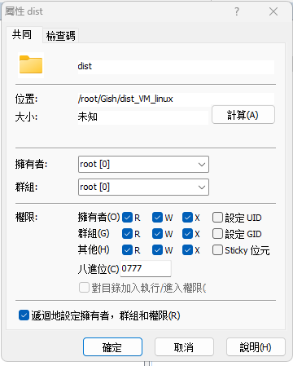
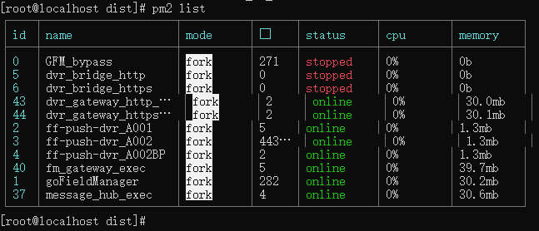
部署範例
cd /home/Gish/dist_VM_linux/dist 確認資料夾權限如右
使用pm2開啟服務，四個組件 pm2 start message_hub_exec/message_hub_exec pm2 start fm_gateway_exec/ fm_gateway_exec pm2 start dvr_gateway_http_exec/ dvr_gateway_http_exec pm2 start dvr_gateway_https_exec/ dvr_gateway_https_exec
pm2 save
pm2 list 確認服務有正常啟動， 可使用pm2 logs [id] 來確認該服務logs

Slide 5
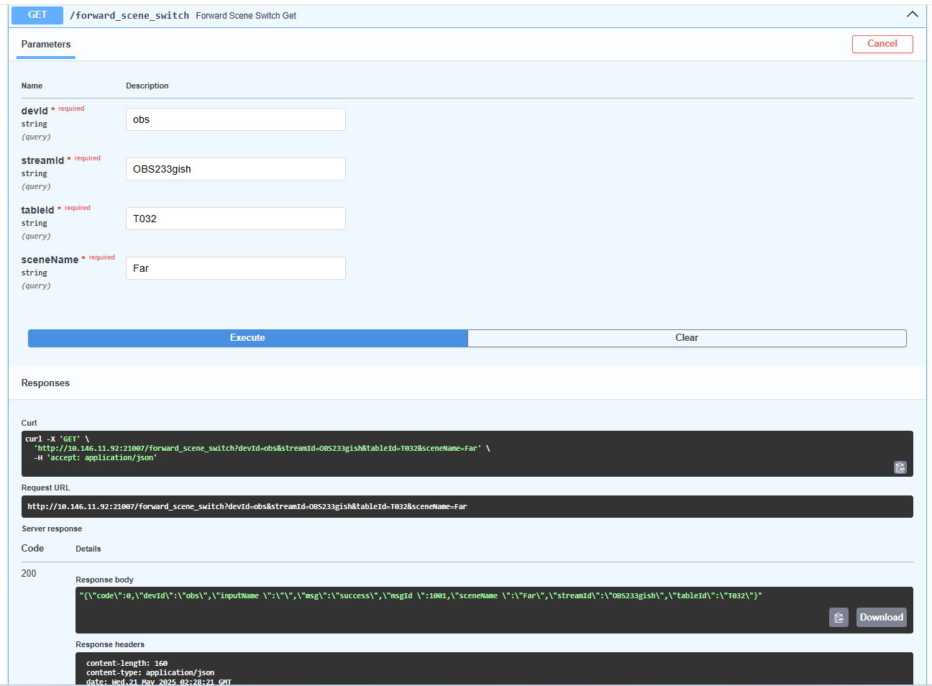
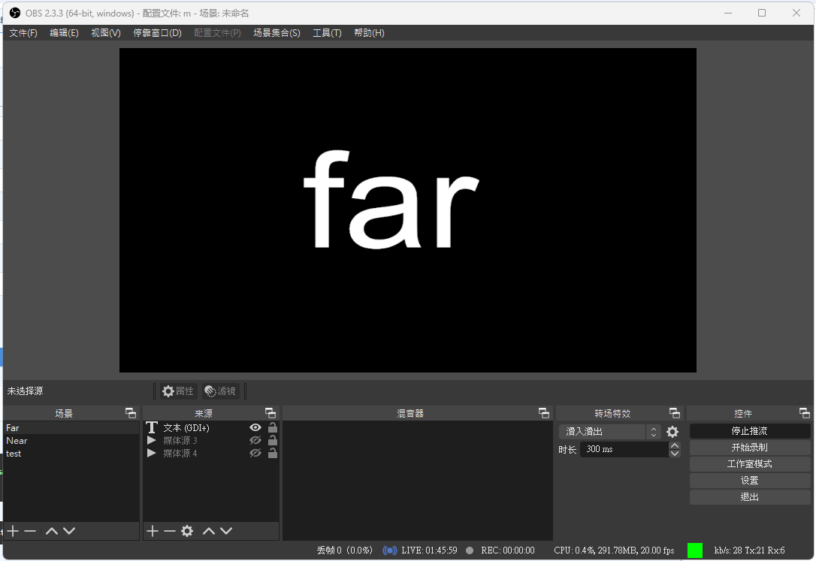
HTTP dealer to FM route: Y-0 A-2 GFM
http://10.146.11.92:21007/doc
測試結果等同 (1) sceneName可切換obs233

Slide 6
整合測試 – 各項功能測試列表
Log handling
Route forwarding
Config loading

Slide 7
Integration Test – Log handling
使用 logging.handlers.TimeRotatingFileHandler
當服務有產生出Logs時，才會觸發判定新舊時間檔案機制 如service未使用10天，則第10天使用時才會將old log filename rename成十天前的date timestamp

Slide 8
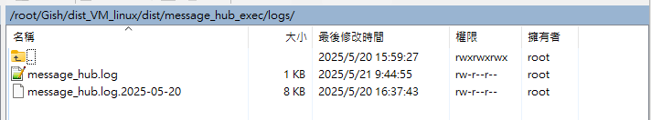
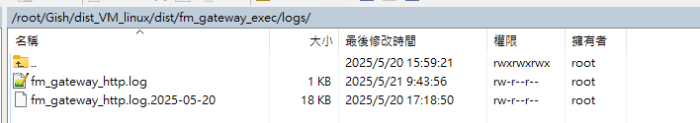
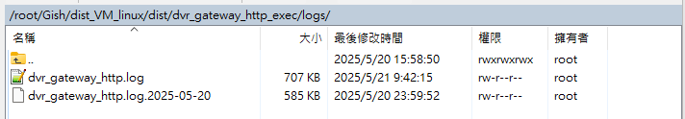
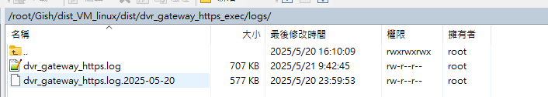
Integration Test – Log handling
註：dvr_gateway因有heartbeat機制，每天必產一個log檔案

Slide 9
Integration Test – Route Forwarding
(1) Socket dealer to FM route: Z-0 A-1 A-2 GFM : 場景切換名稱x1 x2 Near test的配置，其中sceneName=Far 或Near obs233場景切換成功 inputjson不能測目前obs233沒反應
(2) Socket dealer to DVR route: Z-0 A-1 A-3 WSS-DVR table_name(模擬荷官端傳輸)只能為T032為錄影啟用的開關，測試rtmp://10.146.11.92:1935/B004/ipc錄製成功(有錄影暫存檔)
(3) HTTP dealer to FM route: Y-0 A-2 GFM 只能測sceneName，inputjson不能測目前obs233沒反應
(4) HTTP dealer to DVR route: Y-0 A-3 WSS-DVR

Slide 10
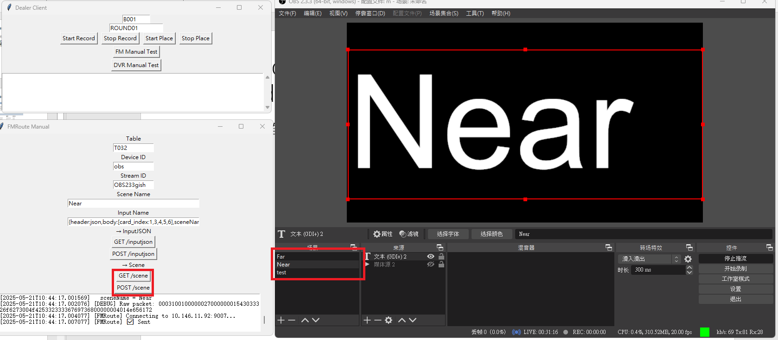
Integration Test – Route Forwarding (1) Socket dealer to FM route: Z-0 A-1 A-2 GFM
確認GFM有forward log，並且在obs233能轉場景 如下圖所示用GET或POST /scene按鈕傳送封包，確認能在Far Near轉換場景

Slide 11
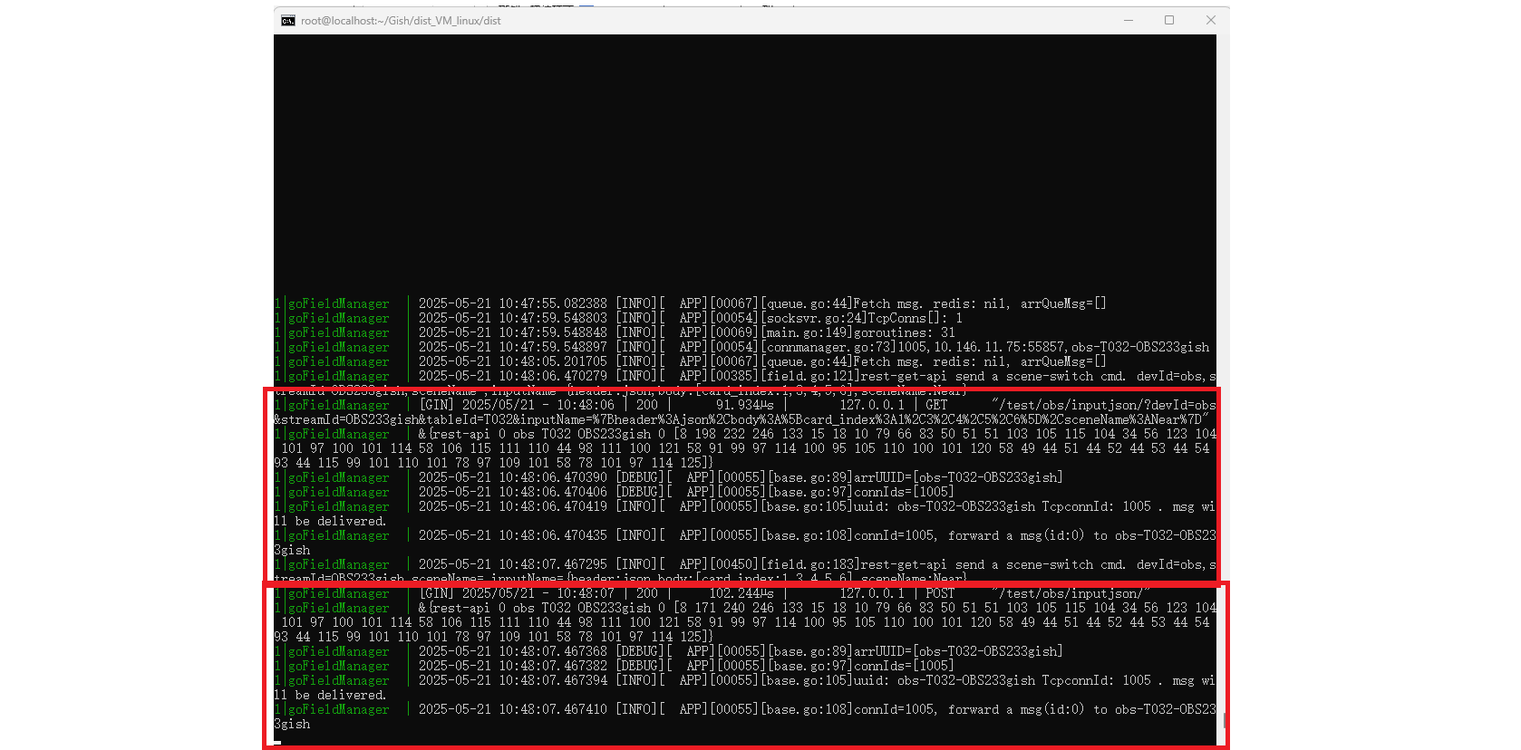
Integration Test – Route Forwarding (1) Socket dealer to FM route: Z-0 A-1 A-2 GFM
2025/05/21 GET/POST InputJson按鈕則對obs233沒反應，但GFM的log有確實forward的訊息 =>obs或GFM待修正

Slide 12
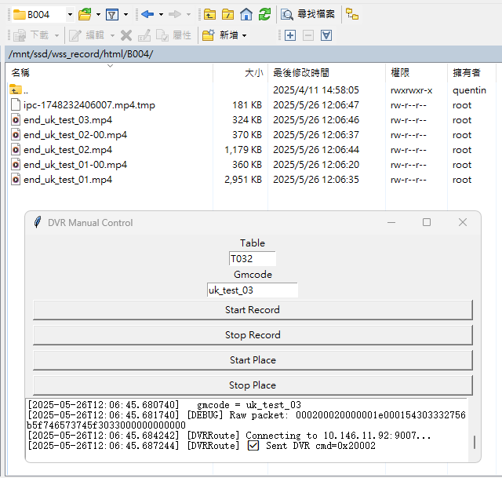
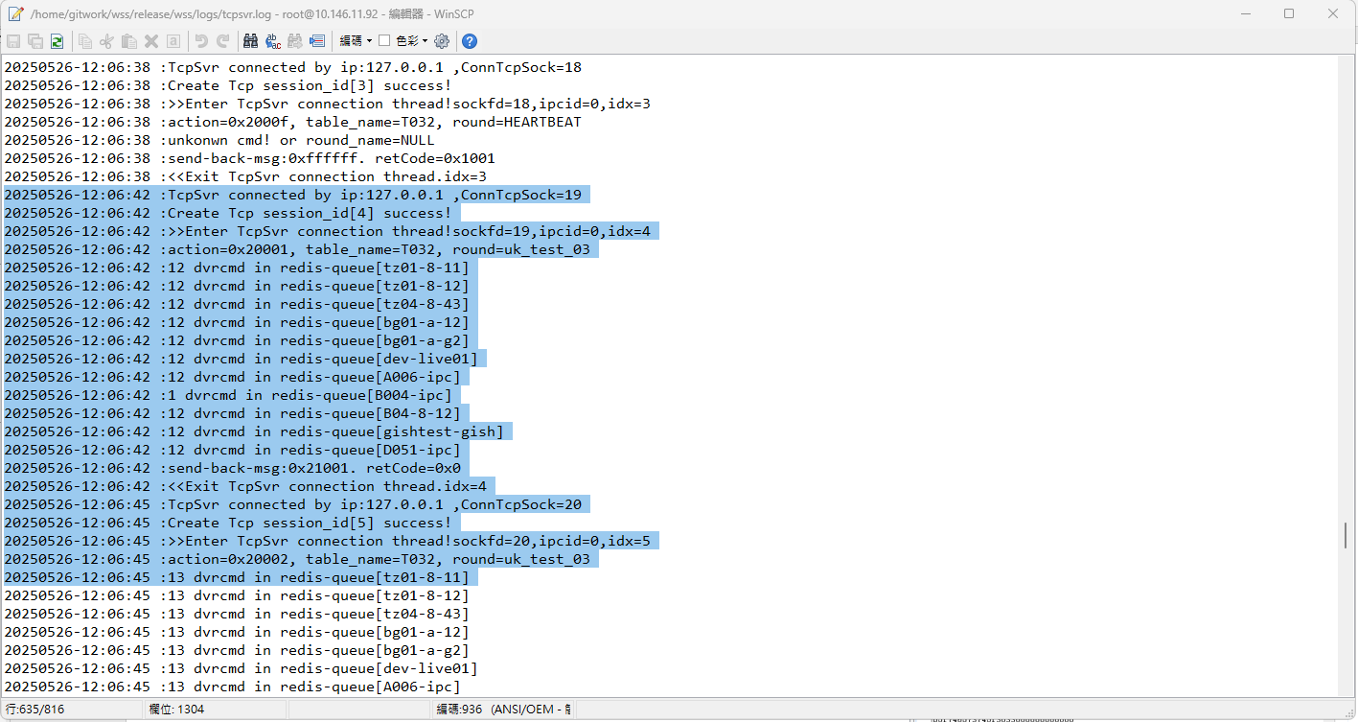
Integration Test – Route Forwarding (2) Socket dealer to DVR route: Z-0 A-1 A-3 DVR
20250526 obs233確認拉流、影像錄製成功
推流網址rtmp://10.146.11.92:1935/B004/ipc

Slide 13
Integration Test – Route Forwarding (3) HTTP dealer to FM route: Y-0 A-2 GFM
http://10.146.11.92:21007/doc
測試結果等同 (1) sceneName可切換obs233，inputjson不行

Slide 14
Integration Test – Route Forwarding (4) HTTP dealer to DVR route: Y-0 A-3 WSS-DVR
http://10.146.11.92:18080/doc
測試結果等同 (2) tcpsvr.log有確實收到封包

Slide 15
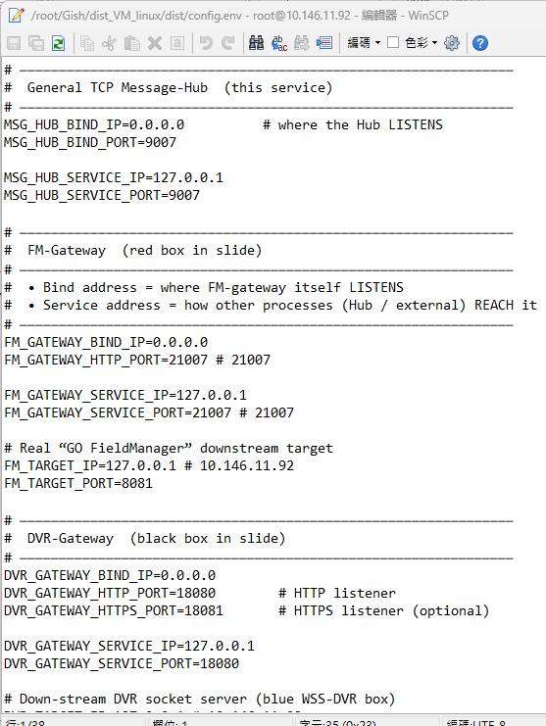
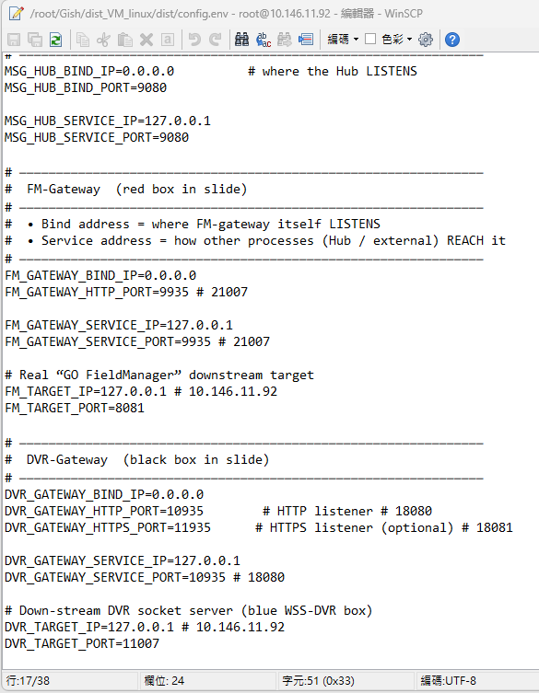
Integration Test – Config loading
嘗試轉換成使用有對外開放的open port: 9080 MSG_HUB 9935 FM_GATEWAY
10935 DVR_HTTP_GATEWAY
11935 DVR_HTTPS_GATEWAY

Slide 16
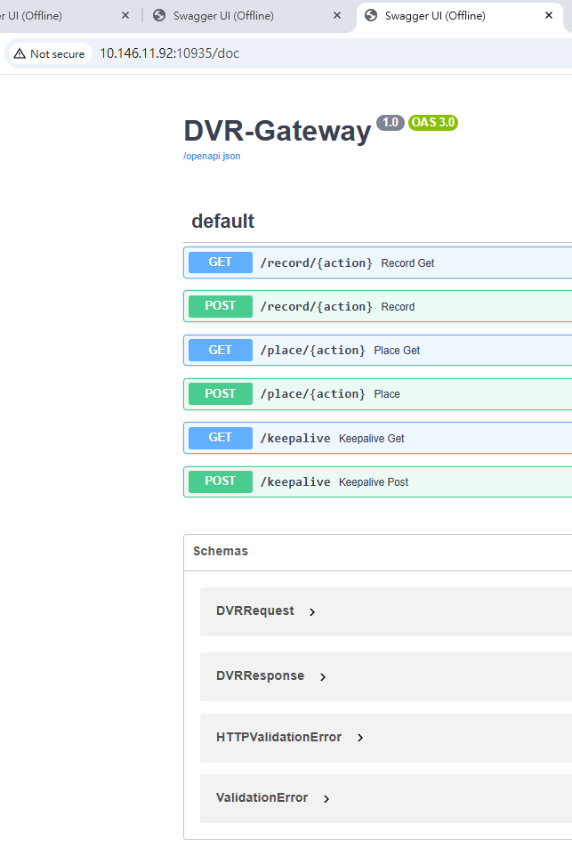
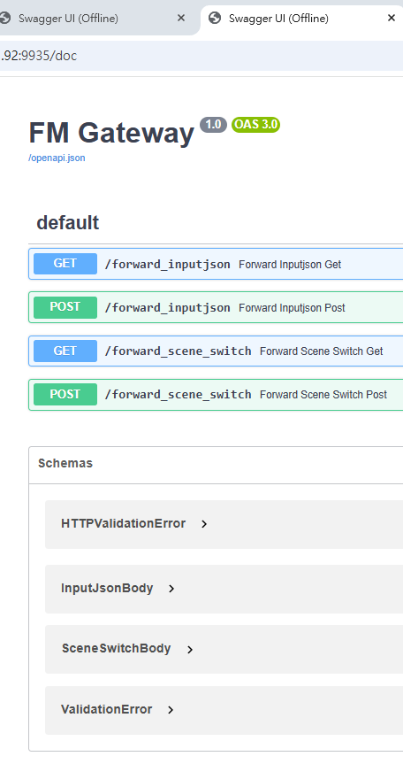
Integration Test – Config loading

Slide 17
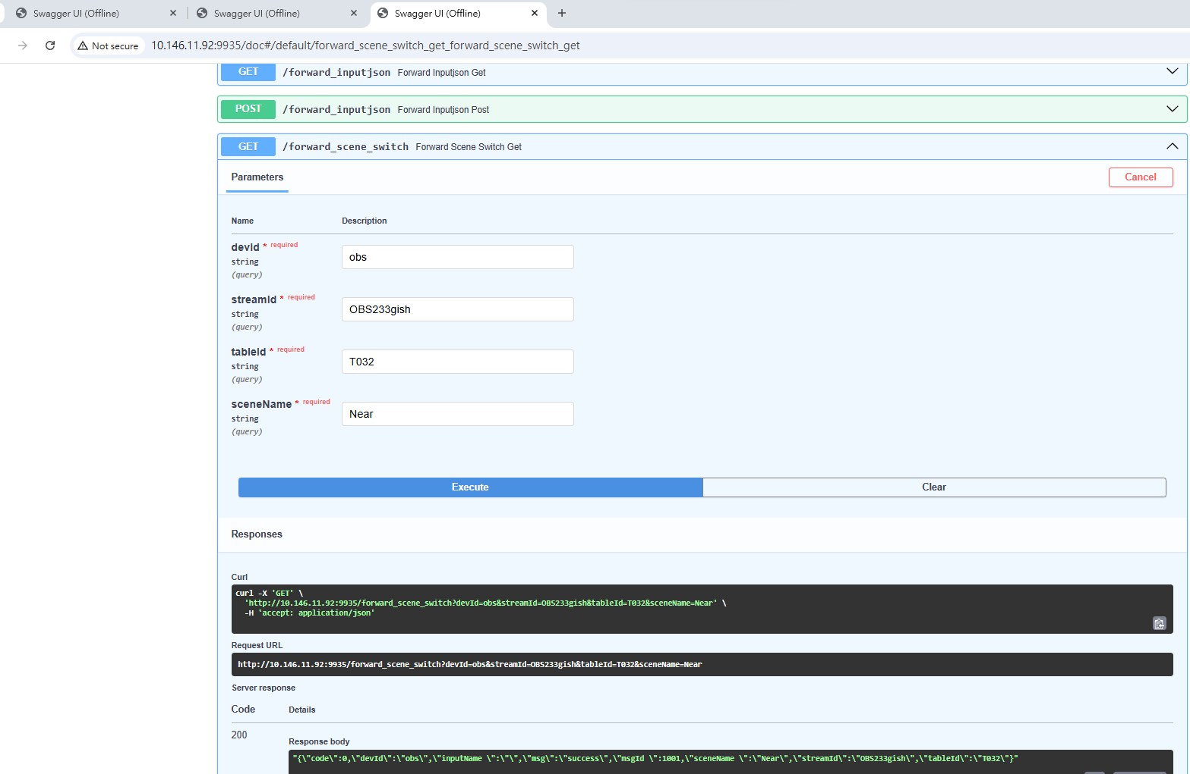
Integration Test – Config loading
確認FM gateway
http://10.146.11.92:9935/doc#/default/forward_scene_switch_get_forward_scene_switch_get
可切換obs233 scene

Slide 18
斷流測試- 手動傳送socket命令 rtmp://10.146.11.92:1935/B004/ipc
start record g101 ---> 断流 ---->1min后 恢复流 ---> stop place g101 ----->start record g102
結果如 斷流測試.mp4

Slide 19
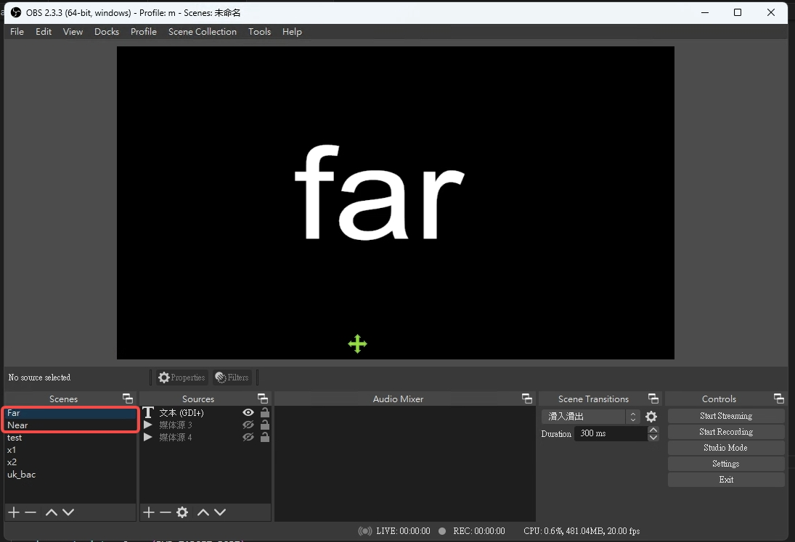
斷流測試- 手動傳送socket命令 rtmp://10.146.11.92:1935/B004/ipc
20250526 測試 -> 因obs2.3.3使用start place跟stop place會切換場景，疑似是Bug (start place => Far, stop place => Near)
切回obs2.3.1測試
start place g101 ---> 断流 ---->1min后 恢复流 ---> stop place g101 ----->start place g102
Start place跟stop place對dvr錄製影片完全沒任何影響，無法控制錄製。但2.3.1沒有切換場景的bug
結果如 斷流測試_place.mp4

Slide 20
斷流測試 – Auto荷官端_1
\\share01\Department\平台营运部(POD)\POD开发\Gish\20250526\BAC_jackpot_dealer20230719_1750
斷流錄製_auto_1.mp4
如影片最後所示，在同一局中停止錄播會導致dvr壞掉 (下注時間倒數20秒 停止錄播，倒數10秒恢復錄播，fail)
之後所有錄影檔都會壞掉，須重啟dvr service

Slide 21
斷流測試 – Auto荷官端_2
斷流錄製_auto_2.mp4
這次選擇停在下注時間倒數20秒停止推流，等到”下一局下注時間倒數10秒”恢復推流，一樣會導致dvr service fail

Slide 22
20250527 共同測試, record
本版本wss是2025版本
推流產生temp → start record test001 → 切上一局的分片出來 上一局END_ gmcode.mp4 → 更新此局的gmcode → stop record test001 → 切本局的分片，本局END_ gmcode.mp4 →
start record test002 →切上一局的分片出來，上一局END_gmcode.mp4
→ 上一局gmcode重新命名，最新切出來的檔名是gmcode.mp4，原本的gmcode.mp4被重新命名(推擠)為gmcode-00.mp4 → stop record test002 → …
TODO : 錄影檔

Slide 23
20250618 共同測試, record
本版本wss是v4.2.0版本
推流產生temp → start record test001 → 切上一局的分片出來 上一局END_ gmcode.mp4 → 更新此局的gmcode → stop record test001 → 切本局的分片，本局END_ gmcode.mp4 →
start record test002 →切上一局的分片出來，上一局END_gmcode.mp4
→ 上一局gmcode重新命名，最新切出來的檔名是gmcode.mp4，原本的gmcode.mp4被重新命名(推擠)為gmcode-00.mp4 → stop record test002 → …
TODO : 錄影檔

Slide 24
20250527 共同測試, 斷流record 短暫斷流版本
本版本wss是2025版本
start record G103 -> 中斷推流 -> 造成本局局號切片，產生end_G103.mp4 -> 隔5秒開始推流 -> 產生暫存檔.temp -> stop record G103 -> 原本end_G103.mp4 rename為end_G103-00.mp4，
且斷流產生的新暫存檔 變為end_G103.mp4 ，且繼續產生暫存檔 -> start record G104 -> 原本end_G103.mp4 rename為end_G103-01.mp4，且目前的新暫存檔 變為end_G103.mp4 ，原本的end_G103-00.mp4不變 stop record G104 -> 產生end_G104.mp4 -> start record G105 ->原本end_G104.mp4 rename為end_G104-00.mp4，並產生新的end_G104.mp4 -> stop record G105 -> 產生end_G105.mp4 -> start record G106 ->原本end_G105.mp4 rename為end_G105-00.mp4，並產生新的end_G105.mp4 -> …

Slide 25
20250527 共同測試, 斷流record 長時間斷流版本 _ 1 在有推流的情況下，只有遇到開始錄影才會更新當下局號，不然就是保持斷流前上一局局號
本版本wss是2025版本
start record G201 -> 中斷推流 -> 造成本局局號切片，產生end_G201.mp4 -> stop record G201 -> start record G202 -> stop record G202 -> start record G203 -> 60秒後恢復obs推流 -> 產生暫存檔 ->stop record G203 -> 原本end_G201.mp4 rename為end_G201-00.mp4，且目前的新暫存檔 變為end_G201.mp4 -> start record G204 -> 原本end_G201.mp4 rename為end_G201-01.mp4，且目前的新暫存檔 變為end_G201.mp4 ， 原本的end_G201-00不變 ->stop record G204 -> 產生end_G204.mp4 -> …
應改善：無論有沒有推流，開始或結束錄影命令應該更新局號

Slide 26
20250611 共同測試, 斷流record 長時間斷流版本 _ 1
本版本wss是4.2.0版本
start record G201 -> 中斷推流 -> 造成本局局號切片，產生end_G201.mp4-> stop record G201 -> start record G202 -> stop record G202 -> start record G203 -> 60秒後恢復obs推流 -> 產生暫存檔 ->stop record G203 -> 產生end_G203.mp4 -> start record G204 -> 原本end_G203.mp4 rename為end_G203-00.mp4，且目前的新暫存檔 變為end_G203.mp4 ->stop record G204 -> 產生end_G204.mp4 -> start record G205 -> 原本end_G204.mp4 rename為end_G204-00.mp4，且目前的新暫存檔 變為end_G204.mp4 ->stop record G205 -> 產生end_G205.mp4 -> …
Issue :斷流產生ipc-1749626242723.mp4(第一次啟動dvr的情況)

Slide 27
20250618 共同測試, 斷流record 長時間斷流版本 _ 1 在有推流的情況下，只有遇到開始錄影才會更新當下局號，不然就是保持斷流前上一局局號
本版本wss是v4.2.0版本
start record G201 -> 中斷推流 ->造成本局局號切片，產生end_G201.mp4 -> stop record G201 -> start record G202 -> stop record G202 -> start record G203 -> 60秒後恢復obs推流 -> 產生暫存檔 ->stop record G203 -> 產生G203.mp4 -> start record G204 ->產生G203-00.mp4 -> stop record G204 -> 產生end_G204.mp4 -> …
應改善：無論有沒有推流，開始或結束錄影命令應該更新局號

Slide 28
20250527 共同測試, 斷流record 長時間斷流版本 _ 2
本版本wss是2025版本
start record G301 -> 中斷推流 -> 造成本局局號切片，產生end_G301.mp4 -> stop record G301 -> start record G302 -> stop record G302 -> 60秒後恢復obs推流 -> 產生暫存檔 -> start record G303 -> 原本end_G301.mp4 rename為end_G301-00.mp4，且目前的新暫存檔 變為end_G301.mp4 -> stop record G303 ->
產生正確的end_G303.mp4 -> start record G204 -> 原本end_G201.mp4 rename為end_G201-01.mp4，且目前的新暫存檔 變為end_G201.mp4 ， 原本的end_G201-00不變 ->stop record G204 -> 產生end_G204.mp4 -> …

Slide 29
20250611 共同測試, 斷流record 長時間斷流版本 _ 2
本版本wss是2025版本
start record G301 -> 中斷推流 -> 造成本局局號切片，產生end_G301.mp4 -> stop record G301 -> start record G302 -> stop record G302 -> 60秒後恢復obs推流 -> 產生暫存檔 -> start record G303 -> 產生end_G302.mp4 -> stop record G303 ->
產生正確的end_G303.mp4 -> start record G304 -> 原本end_G303.mp4 rename為end_G303-00.mp4，且目前的新暫存檔 變為end_G303.mp4 ->stop record G304 -> 產生end_G304.mp4 -> …

Slide 30
20250618 共同測試, 斷流record 長時間斷流版本 _ 2
本版本wss是4.2.0版本
start record G301 -> 中斷推流 -> 造成本局局號切片，產生end_G301.mp4 -> stop record G301 -> start record G302 -> stop record G302 -> 60秒後恢復obs推流 -> 產生暫存檔 -> start record G303 -> 產生end_G302.mp4 -> stop record G303 ->
產生正確的end_G303.mp4 -> start record G304 -> 原本end_G303.mp4 rename為end_G303-00.mp4，且目前的新暫存檔 變為end_G303.mp4 ->stop record G304 -> 產生end_G304.mp4 -> …

Slide 31
20250611 TBD issues
Issue :斷流產生ipc-1749626242723.mp4(第一次啟動dvr的情況)
應改檔名為gmcode.mp4

Slide 32
20250604 record斷流 – 無訊號5秒
本版本wss是2025版本
start record G1001 -> 中斷推流 -> 造成本局局號切片，產生end_ G1001.mp4 -> 隔5秒開始推流 -> 產生暫存檔.temp -> stop record G1002 -> 原本end_ G1001.mp4 rename為end_ G1001-00.mp4，
且斷流產生的新暫存檔 變為end_G1001.mp4 ，且繼續產生暫存檔 -> start record G1002 -> 原本end_G1001.mp4 rename為end_G1001-01.mp4，且目前的新暫存檔 變為end_G1001.mp4 ，原本的end_G1001-00.mp4不變 stop record G1002 -> 產生end_G1002.mp4 -> start record G1003 ->原本end_G1002.mp4 rename為end_G1002-00.mp4，並產生新的end_G1002.mp4 -> stop record G1003 -> 產生end_G1003.mp4 -> start record G1004 ->原本end_G1003.mp4 rename為end_G1003-00.mp4，並產生新的end_G1004.mp4 -> …

Slide 33
20250604 record斷流 長時間斷流版本 _ 1 在有推流的情況下，只有遇到開始錄影才會更新當下局號，不然就是保持斷流前上一局局號
本版本wss是2025版本
start record G2001 -> 中斷推流 -> 造成本局局號切片，產生end_G2001.mp4 -> stop record G2001 -> start record G2002 -> stop record G2002 -> start record G2003 -> 60秒後恢復obs推流 -> 產生暫存檔 ->stop record G2003 -> 原本end_G2001.mp4 rename為end_G2001-00.mp4，且目前的新暫存檔 變為end_G2001.mp4 -> start record G2004 -> 原本end_G2001.mp4 rename為end_G2001-01.mp4，且目前的新暫存檔 變為end_G2001.mp4 ， 原本的end_G2001-00不變 ->stop record G2004 -> 產生end_G204.mp4 -> …
應改善：無論有沒有推流，開始或結束錄影命令應該更新局號

Slide 35
20250527 共同測試, record 4.1.5版本的stop_record完全沒作用，且影片不夠長不會分_00、_01
本版本wss是4.1.5版本(2023)
推流產生temp → start record test001 → 切上一局的分片出來 上一局gmcode.mp4 → 更新此局的gmcode → stop record test001 → 切本局的分片出來 本局gmcode.mp4 →
start record test002 →切上一局的分片出來，上一局gmcode.mp4
→ …

Slide 36
20250625 record 4.1.5版本的stop_record完全沒作用，且影片不夠長不會分_00、_01
本版本wss是4.1.5版本(2023)
推流產生temp → start record test001 → 切上一局的分片出來 上一局gmcode.mp4 → 更新此局的gmcode → stop record test001 → 切本局的分片出來 本局gmcode.mp4 →
start record test002 →切上一局的分片出來，上一局gmcode.mp4
→ stop record test002 → start record test003 …

Slide 37
20250527 共同測試, 斷流record 短暫斷流版本
本版本wss是4.1.5版本(2023)
start record test003 -> 中斷推流 -> 造成本局局號切片，產生test003.mp4 -> 隔5秒開始推流 -> 產生暫存檔.temp -> stop record test003 -> start record test004 -> 原本test003.mp4 rename為test003-00.mp4，且斷流產生的新暫存檔 變為test003.mp4 -> stop record test004 -> start record test005 -> 產生test004.mp4 stop record test005 -> start record test006 -> 產生test005.mp4 -> …

Slide 38
20250625 斷流record 短暫斷流版本
本版本wss是4.1.5版本(2023)
start record test003 -> 中斷推流 -> 造成本局局號切片，產生test003.mp4 -> 隔5秒開始推流 -> 產生暫存檔.temp -> stop record test003 -> start record test004 -> 原本test003.mp4 rename為test003-00.mp4，且斷流產生的新暫存檔 變為test003.mp4 -> stop record test004 -> start record test005 -> 產生test004.mp4 stop record test005 -> start record test006 -> 產生test005.mp4 -> …

Slide 39
20250527 共同測試, 斷流record 長時間斷流版本
本版本wss是4.1.5版本(2023)
start record test010 -> 中斷推流 -> 造成本局局號切片，產生test010.mp4 -> stop record test010 -> start record test011 -> obs隔40秒開始繼續推流 -> 產生暫存檔 -> stop record test011 -> start record test012 -> 原本test010.mp4 rename為test010-00.mp4，且斷流產生的新暫存檔 變為test010.mp4(應為test011.mp4) -> stop record test012 -> start record test013 -> 產生test012.mp4

Slide 40
20250625 共同測試, 斷流record 長時間斷流版本
本版本wss是4.1.5版本(2023)
start record test010 -> 中斷推流 -> 造成本局局號切片，產生test010.mp4 -> stop record test010 -> start record test011 -> obs隔40秒開始繼續推流 -> 產生暫存檔 -> stop record test011 -> start record test012 -> 原本test010.mp4 rename為test010-00.mp4，且斷流產生的新暫存檔 變為test010.mp4(應為test011.mp4) -> stop record test012 -> start record test013 -> 產生test012.mp4

Slide 41
20250527 共同測試, place
本版本wss是4.1.5版本(2023)
start place → dvr錄影無反應 → stop place → dvr錄影無反應

Slide 43
20250625 連包不連包交替測試 – 後連包
Start record test11 -> stop record test11 -> start record test12 ->產生test11.mp4 -> stop record test12 -> 發連包test13, start record+start place -> 產生test12.mp4 -> stop record test13 -> start record test14 ->產生test13.mp4 -> 發連包test14, stop record+stop place ->start record test15 -> 產生test14.mp4 -> …

Slide 44
20250625 連包不連包交替測試 – 先連包
開啟dvr服務 ->

Slide 46
訊息轉發服務器--模組架構圖 2025.05.16 , editor: GISH
A-1 綠色方塊 phase1: 相容原 place , record
A-1 綠色方塊 phase2: 支持 新cmd scene , inputjason
A-2紅色方塊 done
A-3 黑色方塊 done
Y-0. Dealer
http client
OBS-
(push stream)
Socket-client
With protobuf
:11011
GO FieldManager:8081
socket://10.146.11.92:11011
Fieldmanager
http server
Fieldmanager
Socket server
With protobuf
:11011
http://10.146.11.92:8081/test/obs/inputjson/
http://10.146.11.92:8081/test/obs/scene/
Z-0. mock_dealer
1.Socket server
:11007
2.Socket client
荷官端IP
:9007
A-1.[Tcp Socket server]
Message_hub
:9007
1. SceneSwitch
2.inputjson
3.Place
4.Record
A-2.FM_gateway
FastAPI to send HTTP to FieldManager
CMD-ANY
INF-Detecter
socket client
:11007
CMD-INF
http://10.146.11.92:21000
(TBD)https://10.146.11.92:21001
A-3.DVR_gateway
FastAPI to send
socket to DVR
WSS-DVR
[Tcp Socket server]
REDIS
:6379
CMD-DVR
CMD-ANY
socket://10.146.11.92:11007
CMD-DVR
http://10.146.11.92:18080/record/ https://10.146.11.92:18081/record/

Slide 47
A-2.FM_gateway
FastAPI to send HTTP to FieldManager
gateway | Callback gofieldmanager
http://10.146.11.92:21000/api/forward_scene_switch?devId=obs&streamId=OBS233jk&tableId=B002&sceneName=Far | http://10.146.11.92:8081/test/obs/scene/?devId=obs&streamId=OBS233jk&tableId=B002&sceneName=Far
http://10.146.11.92:21000/api/forward_scene_switch?devId=obs&streamId=OBS233jk&tableId=B002&sceneName=Near | http://10.146.11.92:8081/test/obs/scene/?devId=obs&streamId=OBS233jk&tableId=B002&sceneName=Near
http://10.146.11.92:21000/api/forward_inputjson?devId=obs&streamId=OBS233jk&tableId=B002&inputName={header:json,body:[card_index:1,3,4,5,6],sceneName:Near} | http://10.146.11.92:8081/test/obs/inputjson/?devId=obs&streamId=OBS233jk&tableId=B002&inputName={header:json,body:[card_index:1,3,4,5,6],sceneName:Near}

Slide 48
A-3.DVR_gateway
FastAPI to send
socket to DVR
gateway | Callback DVR-WSS
http://10.146.11.92:18080/record/start?gmcode=ROUND06&table=T032&dvr_ip=10.146.11.92&dvr_port=11007 | socket://10.146.11.92:11007 START_RECORD = 0x20001
http://10.146.11.92:18080/record/stop?gmcode=ROUND06&table=T032&dvr_ip=10.146.11.92&dvr_port=11007 | socket://10.146.11.92:11007 STOP_RECORD = 0x20002
http://10.146.11.92:18080/place/start?gmcode=ROUND11&table=T032&dvr_ip=10.146.11.92&dvr_port=11007 | socket://10.146.11.92:11007 START_PLACE = 0x20003
http://10.146.11.92:18080/place/stop?gmcode=ROUND11&table=T032&dvr_ip=10.146.11.92&dvr_port=11007 | socket://10.146.11.92:11007 STOP_PLACE = 0x20004
http://10.146.11.92:18080/keepalive?gmcode=ROUNDXX&table=T032&dvr_ip=10.146.11.92&dvr_port=11007 | socket://10.146.11.92:11007 KEEPALIVE = 0x2000F

Slide 49
訊息轉發服務器--模組架構圖 2025.05.08 , editor: JIEQI
A-1 綠色方塊 phase1: 相容原 place , record
A-1 綠色方塊 phase2: 支持 新cmd scene , inputjason
A-2紅色方塊 done
A-3 黑色方塊 done
Dealer
http client
OBS-
(push stream)
Socket-client
With protobuf
:11011
GO FieldManager:8081
socket://10.146.11.92:11011
Fieldmanager
http server
Fieldmanager
Socket server
With protobuf
:11011
http://10.146.11.92::8081/inputjson/
http://10.146.11.92::8081/scene/
Dealer
1.Socket server
:11007
2.Socket client
荷官端IP
:9007
A-1.[Tcp Socket server]
Enterance
:9007
1. SceneSwitch
2.inputjson
3.Place
4.Record
A-2.FM_gateway
FastAPI to send HTTP to FieldManager
CMD-ANY
INF-Detecter
socket client
:11007
CMD-INF
http://10.146.11.92:21007
A-3.DVR_gateway
FastAPI to send
socket to DVR
WSS-DVR
[Tcp Socket server]
REDIS
:6379
CMD-DVR
CMD-ANY
socket://10.146.11.92:11007
CMD-DVR
http://10.146.11.92:18080/record/ https://10.146.11.92:18081/record/

Slide 50
訊息轉發服務器模組架構圖 2025.05.06
GO
Dealer
http client
Fieldmanager
http server
Fieldmanager
Socket server
With protobuf
OBS
Socket-client
With protobuf
http://10.146.11.92::8081/scene/
http://10.146.11.92::8081/inputjson/
Fastapi server
To http-client FM_bridge
socket://10.146.11.92:21007 選一內部port就可以
Detecter
socket client
Dealer
Socket server
socket client
:11007
Socket server
socket://10.146.11.92:9007
CMD-ANY
CMD-INF
http-api to DVR socket
DVR_bridge
http://10.146.11.92:18080/record/ https://10.146.11.92:18081/record/
CMD-DVR
WSS-DVR
Socket server
REDIS
socket://10.146.11.92:11007

Slide 51
訊息轉發服務器模組架構圖
GO
Dealer
http client
Fieldmanager
http server
Fieldmanager
Socket server
With protobuf
OBS
Socket-client
With protobuf
Detecter
socket client
Dealer
Socket server
socket client
Fieldmanager
socket server
To http-client
(NEW TO DO)
CMD-INF
CMD-DVR
WSS-DVR
Socket server
REDIS

Slide 52
訊息轉發服務器模組架構圖
OBS
Socket-client
Detecter
socket client
Dealer
Socket server
socket client

Slide 53
訊息轉發服務器模組架構圖
http://10.146.11.92:8081/test/obs/scene/?devId=obs&streamId=OBS233jk&tableId=T032&sceneName=Far
GO
Dealer
http client
Fieldmanager
http server
Fieldmanager
Socket server
With protobuf
OBS
Socket-client
With protobuf
Detecter
socket client
Dealer
Socket server
socket client
CMD-INF
CMD-DVR
WSS-DVR
Socket server
REDIS

Slide 54
fieldmanager broker unit : HTTP -API 訊息轉發送接口(入口)
Editor:JIEQI
------------------------------------------------
場景切換命令接口: HTTP-API (cmd enterance forward) for scene switch cmd to OBS
Ex2:
http://10.146.11.92:8081/test/obs/scene/?devId=obs&streamId=OBS233jk&tableId=T032&sceneName=Far
Ex2:
http://10.146.11.92:8081/test/obs/scene/?devId=obs&streamId=OBS233jk&tableId=T032&sceneName=Near
devId=obs 接收命令設備為obs
streamId=OBS233jk ,OBS上的配置參數
tableId=T032, OBS上的配置參數 , WSS上的錄影配置開關參數
sceneName=Near, OBS上的場景配置參數

